Slide 1
推行『校外實習』經驗分享
主講人：食品科學系 林貞信 教授
主辦單位 教務處 103.11.3

Slide 2
Outline
前言
產學合作
暑期或學期
準備工作(實習前、實習中、實習後)
實習成果發表
困難與檢討
結語

Slide 3
前言
時空背景 – 學用落差加大、貼近產業發展
98年產業需要，開始推動，遇到困難，堅持對的事(以學生為本位的工作)
技職再造政策(校外實習、雙師計畫、教師赴公民營機構參訪)開始推展
教學卓越、典範大學計畫 ->產學合作 + 人才培育(more practical: 校外實習)
已執行99, 100, 102暑期校外實習，102-2學期校外實習

Slide 4
教育部為鼓勵技專院校開設校外實習課程，已達成使學生學生提早體驗職場，建立正確工作態度，並增加學校實務教學資源及學生就業機會，以減少企業職前訓練成本，儲值就業人才之目的。

Slide 5
產學合作模式
加強彼此間互動
學校科系
產業
老師
學生
老闆
主管

Slide 6
協同教學
學校對產業
校外參觀
畢業服務
建教合作
校外實習
產業對學校
蒞系演講

Slide 7
校外實習
名稱之訂定 [校外實習(1)、校外實習(2)]
暑期(2學分、2個月亦或320 hr)、學期(9學分、4.5個月亦或720 hr)
教學額外負擔(超鐘點問題)
訂定學生校外實習實施要點、訂定產業實習指導辦法、編制產業實習指導手冊、建立數位化教材

Slide 8
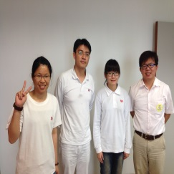
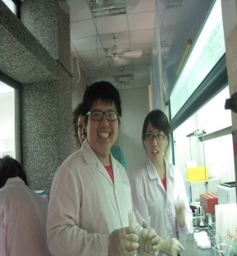
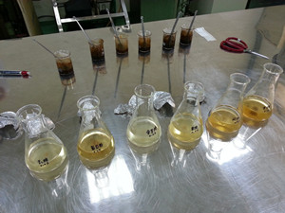
課程大綱：
課程目標：
本課程開設之目的在使食品科學系的學生，藉由校外實習課程到食品相關產業進行實習工作，使之了解食品相關產業的實務工作內容。學生能由做的過程當中，認識與了解正確的實習工作態度、需要那些專業知識、如何在團體工作及提升自我解決問題的能力等。修習本課程，可以使學生體認食品產業中的實務工作並累積實務經驗，以期畢業後能無縫接軌地銜接職場，畢業即就業。
培養學生食品之專業能力，讓理論與實務相互結合與印證。使學生在就學期間即與食品相關產業有所接觸，並能深入了解工廠運作、食品企業經營理念與實際進行操作。使學生能夠提早瞭解食品市場與自身之優劣勢，並提早計劃未來學習方向與畢業後之生涯規劃，以提升學生畢業後的就業競爭力。

Slide 9
實習前(102-1)
實習開始(102-2)
10月
職涯輔導課程：
自傳、履歷表、給廠商的一封信
2月開學
開始實習
9月開學
選修職涯輔導課程
每週及每月
報告繳交
10月中
實習單位公告於系網
10月底
實習意願調查
老師及助教
不定期的
電話連絡
關心實習近況
輔導老師至
實習單位進行訪視
11月初
校外實習申請提出
11月
職涯相關講座
(元祖、統一武藏野)
11月~12月
進行媒合及面試
12月
實習確定名單公告
6月1日
實習總報告、
壁報檔案繳交
12月~1月
實習準備(宿舍及交通)
1月10日
校外實習
行前說明會
6月6日
實習結束
6月10日前
實習單位
考核表寄回
6月14日
校外實習成果發表

Slide 10
修課狀況
學分數：11學分
鐘點數：22個鐘點
輔導老師人數：7人
實習學生人數：24人
實習單位數：12
班級 | 人數
四Ａ | 9
四Ｂ | 8
進修部四年級 | 7
※103學年續辦，依計畫規定至少10人可開班，但人數不包含進修部。

Slide 11
開課狀況- 實習名冊
序號 | 學 號 | 姓 名 | 電話 | 廠商 | 地址 | 輔導老師
1 | B99360xx | 李○函 | 0910-735-xxx | 元祖實業 |  | 林貞信
2 | B99360xx | 官○歆 | 0933-983-xxx | 葡萄王 | 桃園縣中壢市龍岡路三段六十號 | 陳與國
4 | E99360xx | 鄭○暐 | 0911-559-xxx | 多那之(東港店) | 屏東縣東港鎮中山路157號 | 陳與國
7 | B99360xx | 王○琇 | 0938-453-xxx | 味特生物科技 | 彰化縣大村鄉大橋村中山路三段89號 | 陳與國
8 | B99360xx | 王○年 | 0910-421-xxx
5 | B99360xx | 曾○豪 | 0936-648-xxx | 聯華實業股份有限公司 富岡廠 | 桃園縣楊梅市民富路三段647號 | 廖遠東
6 | B99360xx | 黃○如 | 0988-708-xxx
9 | B99360xx | 許○慧 | 0975-560-xxx | 開元食品 | 桃園縣觀音工業區經建一路32號 | 廖遠東
10 | B99360xx | 許○涵 | 0928-493-xxx
11 | B99360xx | 劉○武 | 0955-277-xxx | 屏大生技 | 屏東縣內埔鄉豐田村中正路456號 | 許祥純
12 | B99360xx | 詹○雯 | 0918-992-xxx | 屏東縣衛生局 | 屏東縣屏東市自由路272號 | 許祥純
13 | B99360xx | 蘭○萱 | 0958-180-xxx | 景博科技 | 屏東縣內埔鄉內埔工業區建國路22號 | 吳美莉
14 | B99360xx | 林○廉 | 0989-083-xxx
3 | E99360xx | 林○宇 | 0988-162-xxx | 台畜 | 屏東市建國路480號 | 蔡碧仁
15 | E99360xx | 郭○慈 | 0911-099-xxx | 聯夏食品 | 屏東縣麟洛鄉民生路134號 | 蔡碧仁
16 | B99360xx | 林○琪 | 0973-618-xxx
17 | E99360xx | 周○瑩 | 0983-505-xxx
18 | B99360xx | 陳○芝 | 0988-076-xxx | 統一武藏野 | 高雄市大社區中正路397號 | 蔡錦燕
19 | B99361xx | 王○宜 | 0952-870-xxx
20 | E99360xx | 顏○玉 | 0963-473-xxx
21 | E99360xx | 翁○真 | 0955-173-xxx
22 | E99360xx | 洪○順 | 0936-390-xxx
23 | E99360xx | 吳○霖 | 0987-464-xxx
24 | E99360xx | 鍾○萱 | 0977-374-xxx

Slide 12
校外實習(前)準備
選修“職涯輔導” (1學分)
參加校外實習行前說明會
實習期間保險
繳交學生校外實習家長同意切結書
實習住宿與交通問題

Slide 13
校外實習行前準備- 選修“職涯輔導” (1學分)
廠商演講及模擬面試
-元祖-王松男 副董事長（2013/10/30）
-統一武藏野 - 李純珊 經理（2013/11/13）
自傳
個人簡歷
給實習單位的一封信
提出校外實習(2)申請及志願填寫
實習單位媒合
配合實習單位進行面試
統整後由系上寄予欲實習之單位

Slide 14
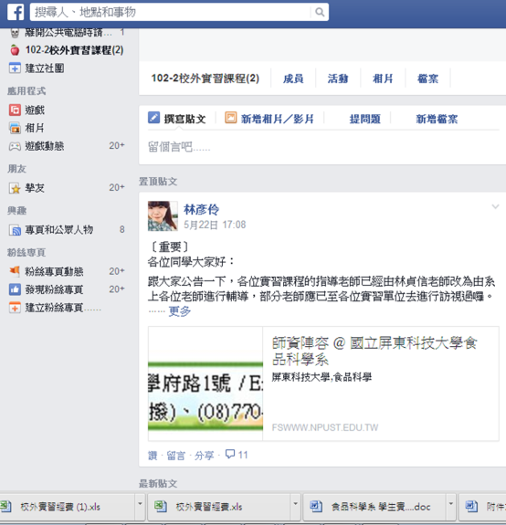
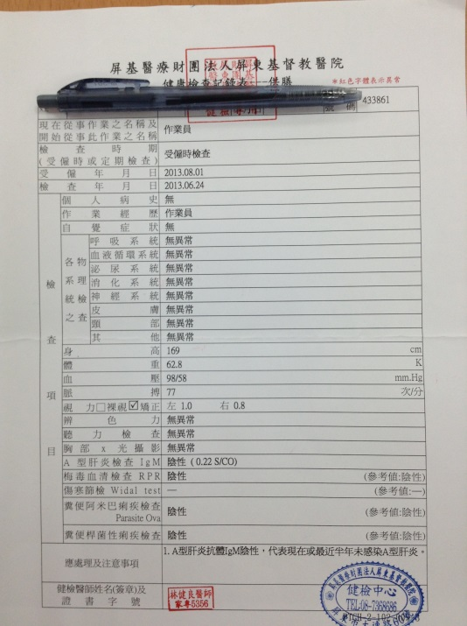
校外實習行前準備- 參加校外實習行前說明會
日期：2014/1/10
內容：
提醒各位同學實習所須注意事項
報告撰寫方式及範例
請同學加入校外實習課程(2)FB社團，以便公告事項及聯絡
各實習單位報到所須注意事項：如報到聯絡人、身分證件、 開戶相關事宜、 健康檢查表、服裝等等。

Slide 15
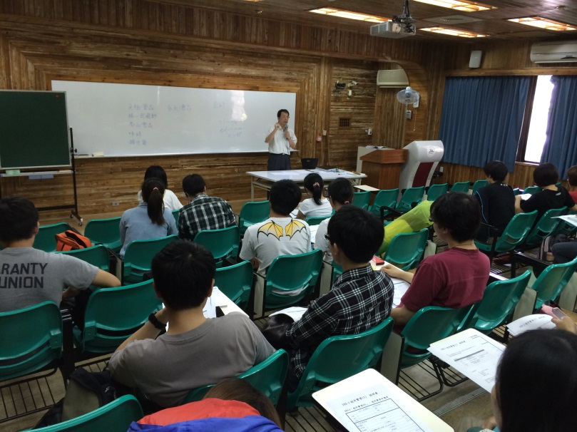
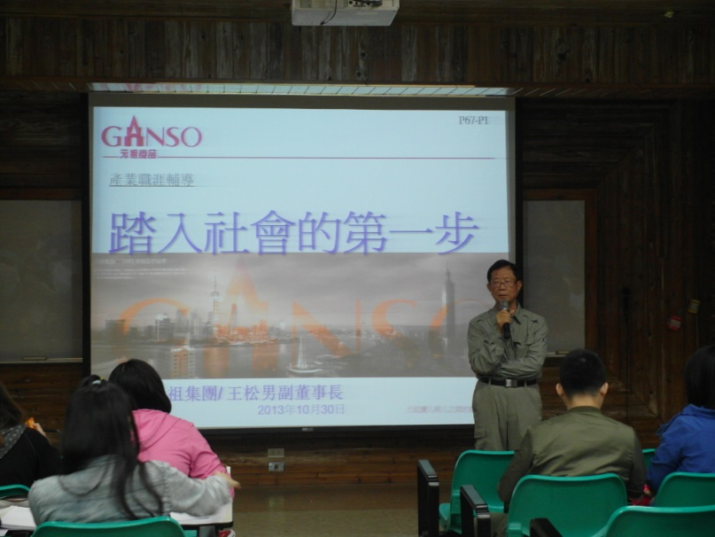
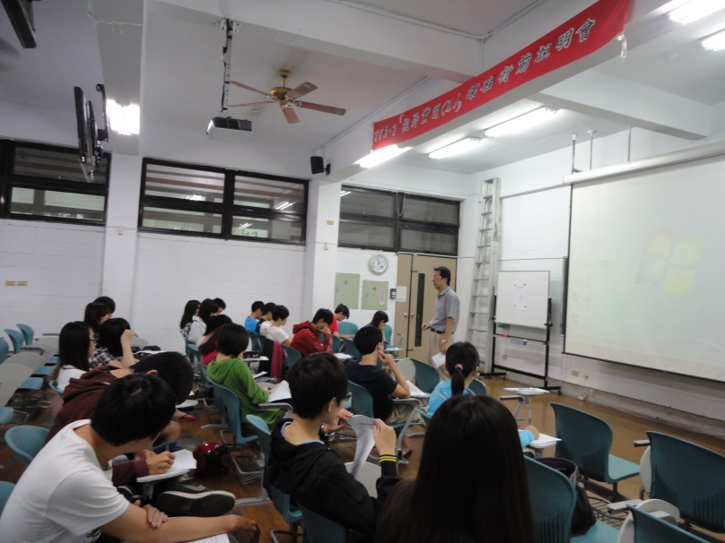
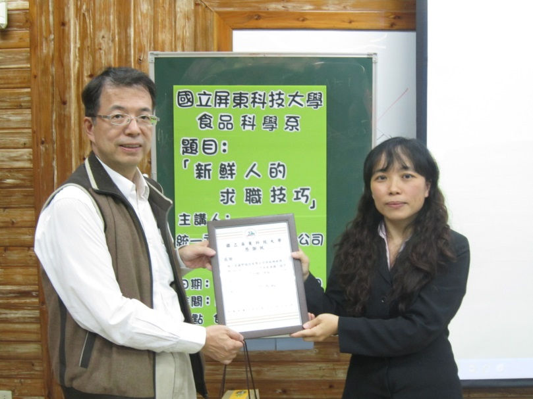
元祖實業 – 王松男 副董事長
題目：踏入社會的第一步
2013/10/30
選修“職涯輔導”
校外實習行前說明會
統一武藏野 – 李純珊 經理
題目：新鮮人的求職技巧
2013/11/13

Slide 16
校外實習行前準備- 參加校外實習行前說明會
校外實習注意事項：
學生參與校外實習應以自身安全為首要，若有任何意外，應迅速告訴主管人員，再由主管人員通報之。
學生應遵守實習機構之各項規定，並接受指導，除非發生特殊情事，並經本系同意，不得轉換實習單位或停止實習，違反規定者，除依本校「學生獎懲辦法」以破壞校譽論處外，實習成績以零分計算。涉及刑責者移送法辦。
學生實習期間內輔導老師或助教，會視情況不定期赴實習機構親訪或以電話查訪，以確定學生實習過程平安、順利。實習期間如有特殊情勢（如生病）應立即知會主管及課程輔導老師或助教，及時採取有效措施防患未然。

Slide 17
校外實習行前準備- 參加校外實習行前說明會
實習報告之撰寫：
實習週報告應包含實習內容、實習心得及建議事項
實習月報告及實習成果報告應包含以下內容：
實習機構之介紹（含組織架構、軟硬體設施、作業流程）
實習之工作內容（業務簡介、產品及行銷策略、工作流程等管理特色配合理論基礎等之實務作業內容）
個人實習心得
建議事項

Slide 18
校外實習行前準備- 實習期間保險
使用台灣人壽簽訂專案保險計畫(台灣人壽團體新旅行平安險)
102-1 校外實習(1)、102-2校外實習(2)
(此專案有在公司行文，可用於屏科大食品系校外實習)
台灣人壽團體新旅行平安保險
 |  | 專案合約碼：6G000001
保險項目 | 給付項目 |  | 保險額度
台灣人壽團體新旅行平安保險之 意外死亡及殘廢給付保險 | 身故保險金或喪葬費用保險金、殘廢保險金 |  | 學生使用保險額約在100萬-200萬 (依計畫金費是否足夠做調整)
台灣人壽團體新旅行平安保險之 意外醫療給付 | 傷害醫療保險金 |  | 學生使用保險額約在3萬-5萬 (依計畫金費是否足夠做調整)
*以上保險費是以天數做計算，不同天數會有不同優惠價格；實際正確金額需查表
專案在未來將更改名稱為「台灣人壽團體平安保險」
Notes:
102-1 校外實習(1)、102-2校外實習(2)，都是使用台灣人壽簽訂專案保險計畫
(此專案有在公司行文，可用於屏科大食品系校外實習)
「台灣人壽團體新旅行平安保險」此合約名稱，教務處提出因校外實習為實習名義出去，與保險名稱團體旅遊平安保險較不符合，怕核銷上有問題，建議改名稱。
與保險公司聯繫，專案在之後會更改名稱為「台灣人壽團體平安保險」

Slide 19
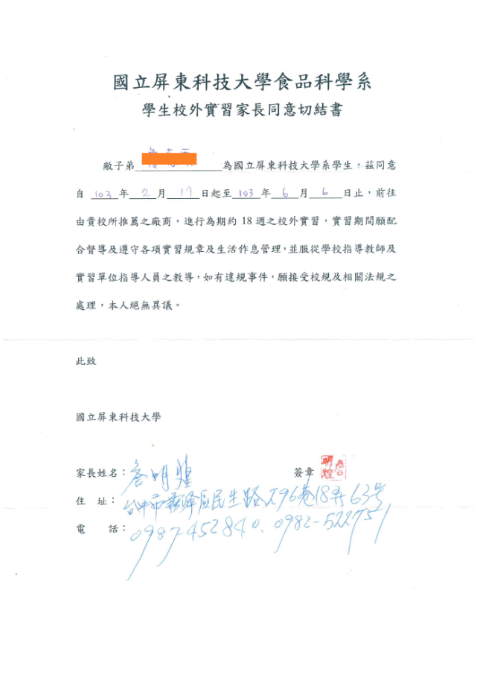
校外實習行前準備- 校外實習家長同意切結書
系上接到實習單位之回文或錄取通知
（公告於系網站）
錄取學生需繳交「家長同意書」
提醒學生記得於選課期間完成選課手續。

Slide 20
校外實習(中)
簽訂學生實習契約
週、月報告繳交
輔導老師將不定期至實習機構訪視實習成效

Slide 21
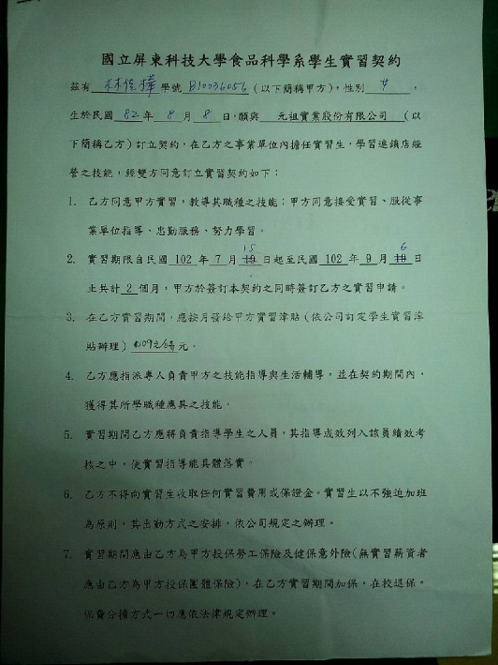
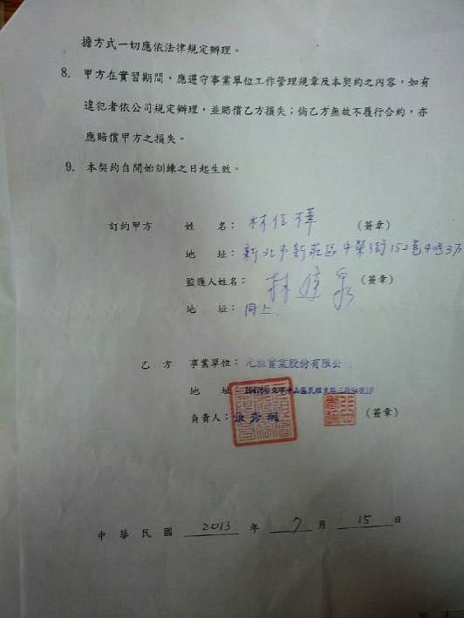
校外實習行前準備- 簽訂學生實習契約
提供系上經系務會議通過之實習契約樣本予實習單位，可依實習單位之需求略作修改。
（例如：開元→實習生之體檢及未來留任問題有詳細之敘述、聯華→公司規定中午用膳問題及住宿相關問題）
協調完成後，統一學校方將學生實習契約寄至實習單位，並請實習單位於實習後一周內寄回學校。

Slide 22
實習契約修改內容
聯華
開元
3. 在乙方實習期間，應按月發給甲方實習津貼（依法定基本工資辦理） 19,047 元，如有不足月之情況，依當月份實習日數按比例給付，並同意乙方自實習津貼代扣伙食費用1,800元；甲方如有住宿於乙方之員工宿舍需求，則需按月支付租金1,000元、水費100元、電費按實際耗用度數並依電力公司每度計價收款(稅金皆外加)，並同意乙方自實習津貼代扣住宿相關費用。
6.實習前，甲方應至醫院或衛生所進行體檢（體檢項目另行通知），體檢未合格者，乙方依法不得任用。
7.甲方在實習期間，應遵守事業單位工作管理規章及本契約之內容，如有違犯者依公司規定辦理，並賠償乙方損失；倘乙方無故不履行合約，亦應賠償甲方之損失。
10.甲方因參與本實習而知悉或取得乙方之營業秘密時，應保證不得交付或洩露予第三人，若有違反，應負法律賠償責任。本契約終止或屆滿後亦同。
11.因本契約爭議而涉訟時，雙方合意以臺灣士林地方法院為第一審管轄法院。
12.實習期間，如甲方經評核表現優異時，得轉聘為乙方正式員工。
13.甲方經評核優異轉聘為正式員工，需與乙方另簽立留任僱用合約一年，留任僱用合約另議。

Slide 23
校外實習(中) 週、月報告繳交
月次 | 週次 | 一 | 二 | 三 | 四 | 五 | 六 | 日 | 重要行事
1月 |  |  |  | 1 | 2 | 3 | 4 | 5
 |  | 6 | 7 | 8 | 9 | 10 | 11 | 12 | 6~12日期末考
 |  | 13 | 14 | 15 | 16 | 17 | 18 | 19
 |  | 20 | 21 | 22 | 23 | 24 | 25 | 26 | 20日屏大生技報到
 |  | 27 | 28 | 29 | 30 | 31
2月 |  |  |  |  |  |  | 1 | 2
 |  | 3 | 4 | 5 | 6 | 7 | 8 | 9
 |  | 10 | 11 | 12 | 13 | 14 | 15 | 16 | 10日味特報到
 |  | 17 | 18 | 19 | 20 | 21 | 22 | 23 | 17日正式上課；各單位開始實習
 |  | 24 | 25 | 26 | 27 | 28
3月 |  |  |  |  |  |  | 1 | 2 | 2日 第1次週報告繳交
 |  | 3 | 4 | 5 | 6 | 7 | 8 | 9 | 9日 第2次週報告繳交
 |  | 10 | 11 | 12 | 13 | 14 | 15 | 16 | 16日第3次週報告繳交
 |  | 17 | 18 | 19 | 20 | 21 | 22 | 23 | 23日第4次週報告繳交
 |  | 24 | 25 | 26 | 27 | 28 | 29 | 30 | 30日第1次月報告繳交
 |  | 31
4月 |  |  | 1 | 2 | 3 | 4 | 5 | 6 | 6日 第5次週報告繳交
 |  | 7 | 8 | 9 | 10 | 11 | 12 | 13 | 13日第6次週報告繳交
 |  | 14 | 15 | 16 | 17 | 18 | 19 | 20 | 20日第7次週報告繳交
 |  | 21 | 22 | 23 | 24 | 25 | 26 | 27 | 27日第2次月報告繳交
 |  | 28 | 28 | 30
5月 |  |  |  |  | 1 | 2 | 3 | 4 | 4日 第8次週報告繳交
 |  | 5 | 6 | 7 | 8 | 9 | 10 | 11 | 11日第9次週報告繳交
 |  | 12 | 13 | 14 | 15 | 16 | 17 | 18 | 18日第10次週報告繳交
 |  | 19 | 20 | 21 | 22 | 23 | 24 | 25 | 25日第3次月報告繳交
 |  | 26 | 27 | 28 | 29 | 30 | 31
6月 |  |  |  |  |  |  |  | 1 | 1日實習成果報告繳交
 |  | 2 | 3 | 4 | 5 | 6 | 7 | 8 | 6日實習結束；
 |  | 9 | 10 | 11 | 12 | 13 | 14 | 15 | 14日畢業典禮
 |  | 16 | 17 | 18 | 19 | 20 | 21 | 22
 |  | 23 | 24 | 25 | 26 | 27 | 28 | 29
 |  | 30
以行事曆提醒同學報告繳交日期
提供歷屆範本給同學參考
不定時詢問同學實習近況

Slide 24
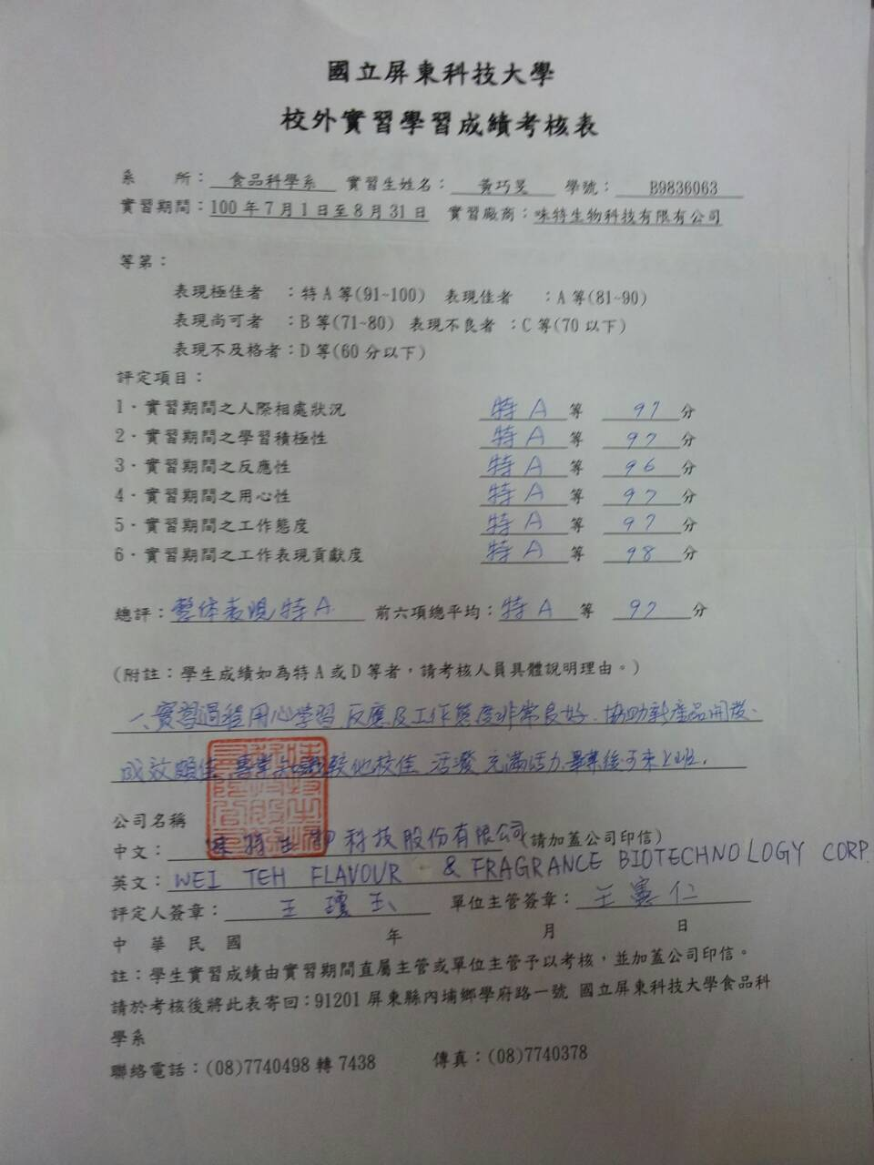
實習評分標準
項 目 | 評分標準
實習週報告 | 10%
實習月報告 | 10%
實習成果報告 | 20%
校外實習考核表（廠商） | 50%
其他表現 | 10%
共10份
共3份
由各位輔導老師進行評分
共1份

Slide 25
校外實習(中) 輔導老師將不定期至實習機構訪視實習成效
序號 | 學 號 | 姓 名 | 廠商 | 輔導老師 | 訪視時間
1 | B99360xx | 李○函 | 元祖實業 | 林貞信
2 | B99360xx | 官○歆 | 葡萄王 | 陳與國 | 陳與國：3/27
4 | E99360xx | 鄭○暐 | 多那之(東港店) | 陳與國 | 林貞信：4/9
7 | B99360xx | 王○琇 | 味特生物科技 | 陳與國 | 陳與國：5/29
8 | B99360xx | 王○年
5 | B99360xx | 曾○豪 | 聯華實業股份有限公司 富岡廠 | 廖遠東 | 陳與國：3/27 廖遠東：4/24
6 | B99360xx | 黃○如
9 | B99360xx | 許○慧 | 開元食品 | 廖遠東 | 廖遠東4/24
10 | B99360xx | 許○涵
11 | B99360xx | 劉○武 | 屏大生技 | 許祥純 | 林貞信：4/9 許祥純：5/28
12 | B99360xx | 詹○雯 | 屏東縣衛生局 | 許祥純 | 許祥純：4/28
13 | B99360xx | 蘭○萱 | 景博科技 | 吳美莉 | 吳美莉、蔡碧仁：4/25
14 | B99360xx | 林○廉
3 | E99360xx | 林○宇 | 台畜 | 蔡碧仁 | 吳美莉、蔡碧仁：4/25
15 | E99360xx | 郭○慈 | 聯夏食品 | 蔡碧仁 | 吳美莉、蔡碧仁：4/25
16 | B99360xx | 林○琪
17 | E99360xx | 周○瑩
18 | B99360xx | 陳○芝 | 統一武藏野 | 蔡錦燕 | 林貞信：3/5 蔡錦燕：4/2 蔡錦燕：5/28
19 | B99361xx | 王○宜
20 | E99360xx | 顏○玉
21 | E99360xx | 翁○真
22 | E99360xx | 洪○順
23 | E99360xx | 吳○霖
24 | E99360xx | 鍾○萱

Slide 26
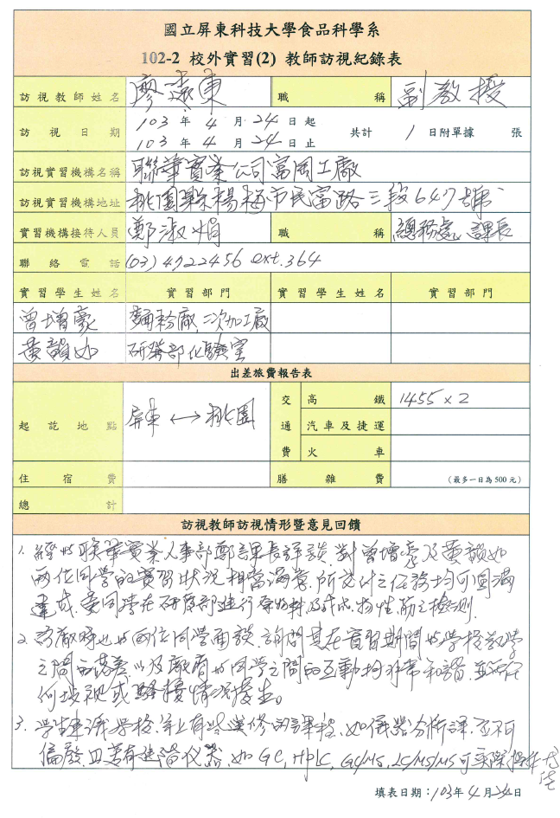
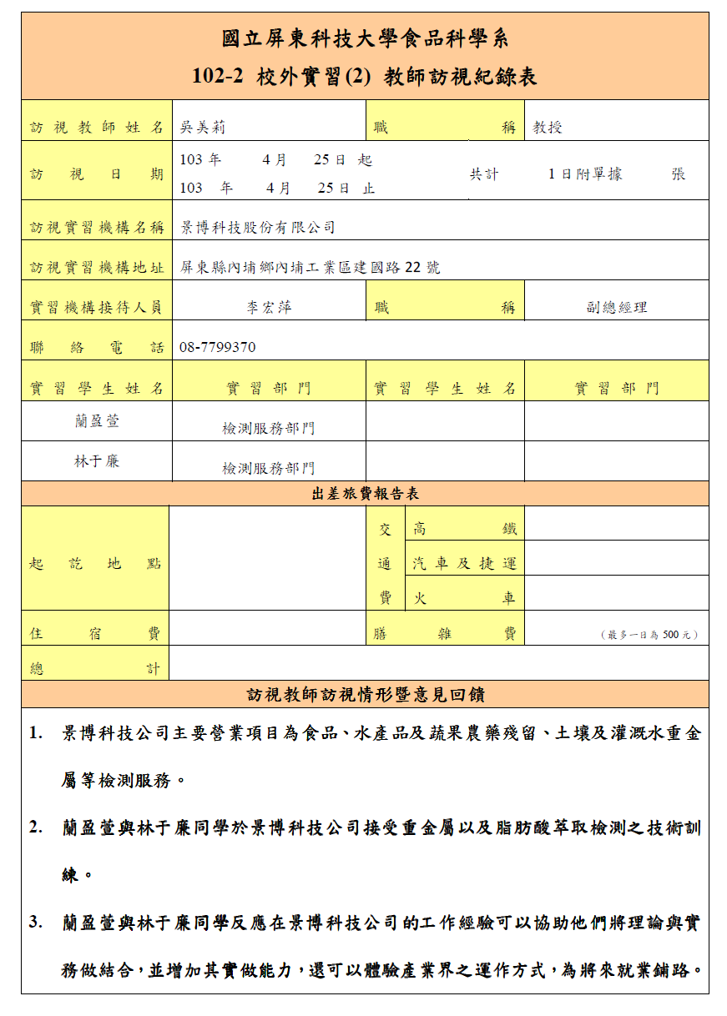
校外實習(中)- 教師訪視紀錄
由實習課程輔導老師，於學生實習期間幫助協調及輔導學生與實習單位間之事宜。
實習期間學校輔導老師以不定時電話訪問及約定面談方式考核輔導學生，並填寫『教師訪視記錄表』。

Slide 27
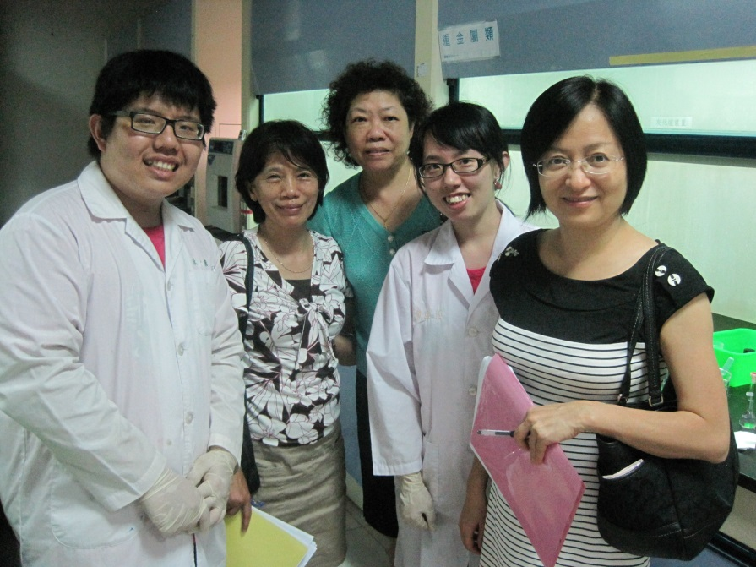
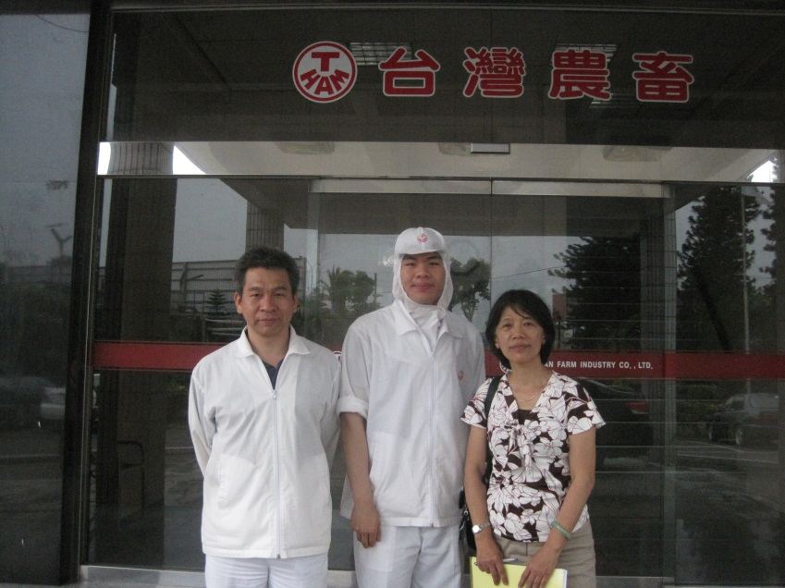
校外實習(中)- 教師訪視紀錄
吳美莉、蔡碧仁 老師 前往 景博 訪視照片
蔡碧仁 老師 前往 台畜 訪視照片
陳與 國老師 前往 聯華 訪視照片
陳與 國老師 前往 葡萄王 訪視照片

Slide 28
校外實習結束(後)
實習成果報告、壁報檔案繳交(6/1)
校外實習成績考核表(實習單位評分後寄回)
校外實習經驗分享(口頭發表、壁報展示)
→校外實習成果發表會
時間僅訂於2014/6/14(六) 14:00~15:30

Slide 29
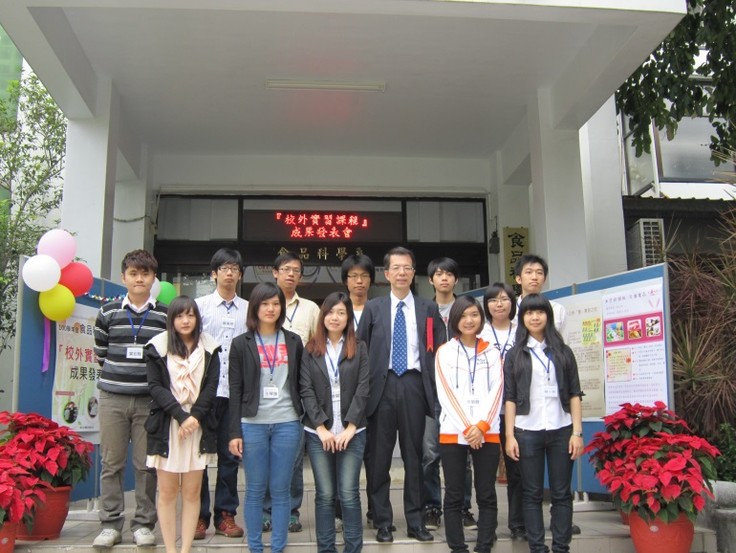
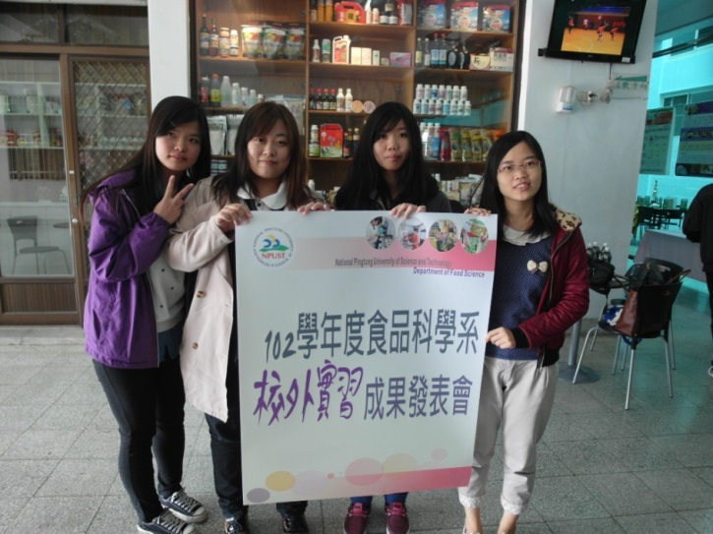
校外實習結束(後)- 校外實習成果發表會
校外實習成果專刊
2011/12/26校外實習成果展

Slide 30
困難與解決辦法
實習前：
同學對校外實習非常有興趣，好不容易也有進入理想公司的機會；但因選修課(通識課程)被當，須於大四修滿學分，否則將無法順利畢業。
解決辦法：聯絡學校處事詢問相關章則，並協尋實習單位就近科大是否有相關選修課程，協助學生填寫跨校選修科目申請表，並幫忙學生跑流程完成辦理。
部分實習單位並無提供住宿，因此需協助同學找尋宿舍。
解決辦法：先上網搜尋出租相關資訊，並詢問公司人員，協助提供附近住宿相關資訊，再幫學生聯繫作安排。
部分公司有規定，如聯華實業；新聘員工不希望與舊有員工有三等親的親戚關係，所以在進入之前要先繳交戶籍謄本及身分證，以便確認是否有親屬關係。
部分公司無提供薪資部分。
解決辦法：系上會盡量幫學生爭取福利，因此若公司無提供薪資，會與實習單位協調，是否可以提供學生午膳，並且一定要有保意外險，以保障學生個人權益及安全

Slide 31
困難與解決辦法
實習中：
學生校外實習，進入產業中實習，好像跟想的有所不同，在生產線中皆為非技術性的工作，學生認為，為什麼讀到大學做的工作內容卻是跟一些阿姨一樣。
每天實習所做的項目都是相同的，感覺學不到東西，有點乏味。
解決辦法：藉由與學生溝通與輔導，並請公司協助實習單位輪調。

Slide 32
結語
教育部第二期(102~106)技職再造- 3大面向9個策略
今年度校外實習課程，教育部專案辦公室希望規劃上要有很細部的具體說明，包括：什麼樣的職務、細部的工作內容、如何衡量同學達成課程的成效（要有質量化的指標）。增加執行困難度
近10年來技職學校改制升格，加上技職教育並未得到應有的肯定與尊嚴，致高職學生以升學為導向，技職教育學術化，引發技職教育定位不明、學用落差的批評聲浪。
平衡國內人力供需 – 產攜班、產業學院、推動校外實習
一、制度調整
二、課程活化
三、就業促進
3.實務選才
2.系科調整
1.政策統整
6.實務增能
5.設備更新
4.課程彈性
9.證能合一
8.創新創業
7.就業接軌

Slide 33
Q & A ?
謝謝聆聽!
敬請指教!

